Slide 1
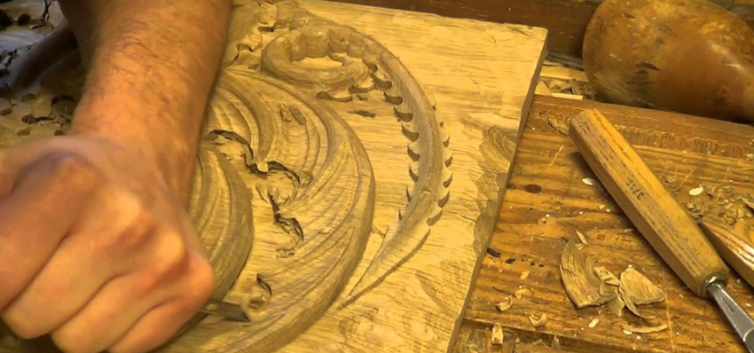
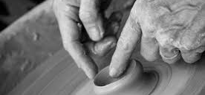
Плоско-рельєфна пластика
Міністерство освіти і науки України ДВНЗ Прикарпатський національний університет імені В. Стефаника Навчально-науковий інститут мистецтв Кафедра методики викладання образотворчого і декоративно - прикладного мистецтва та дизайну
Викладачі: Юсипчук Ю.В.,
Сеник М.М.
Івано-Франківськ 2020

Slide 2
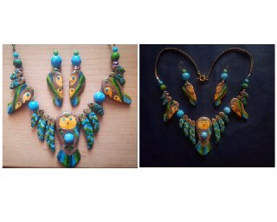
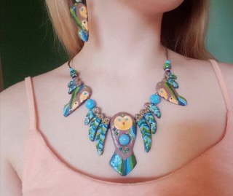
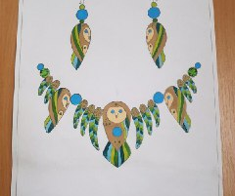
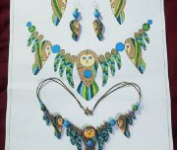
Жіночий гарнітур
Одним з найбільш трендових напрямків є носіння кулонів в анімалістичній стилістиці. Це всілякі тварини, птиці та знаки на захист прав тварин.
Викладач:Юсипчук Ю.В.
Вик ст. Гр. СО.ОМ-22 Данищук Анастасія

Slide 3
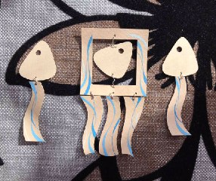
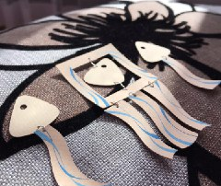
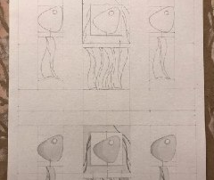
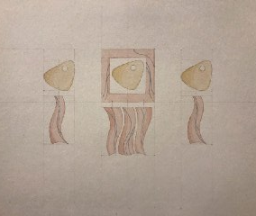
Жіночий гарнітур
Вик. ст. гр. СО.ОМ-22 Скора Богдана
Викладач: Сеник М.М.

Slide 4
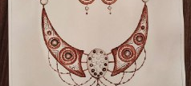
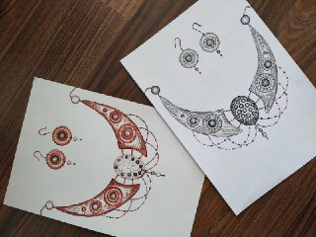
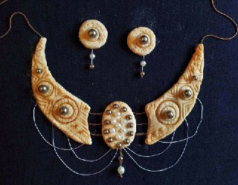
Будь-який аксесуар повинен виглядати доречно. Подія, захід, світська вечірка, або ж звичайний прогулянковий вихід повинен бути продуманим. Не тільки в сенсі наряду, але і в підборі ювелірних прикрас.
Вик. Ст. гр. СО.ОМ-22 Дячук Мар’яна
Викладач: Юсипчук Ю.В.

Slide 5
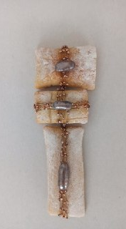
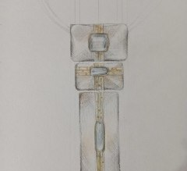
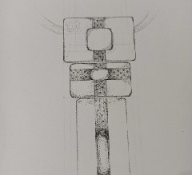
Жіночий кулон
Кулон, підвіска, медальйон - все це про прикраси, що носять на шиї до області декольте. У плані носіння таких аксесуарів немає ніяких гендерних обмежень, і цей аксесуар відмінно підходить як жінкам, так і чоловікам. Купуючи таку прикрасу, мало хто замислювався над тим, що дана прикраса є однією з найдавніших, що носили наші предки.
Вик. Ст. гр. СО.ОМ-22 Рабік Анна К
Викладач: Сеник М.М.

Slide 6
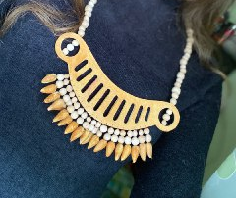
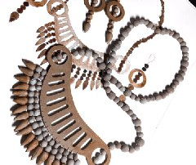
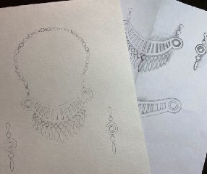
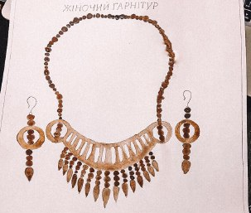
Жіноча прикраса
Історія носіння всіляких видів кулонів з різних матеріалів йде в далекий період палеоліту. Археологічні знахідки свідчать про те, що найперші амулети були виготовлені з дерева. Пізніше, у вигляді підвісних кулонів використовувалися ікла тварин на шкіряних плетених мотузках, а також підвіски з кісток і бивнів з висіченими знаками і символами.
Вик. Ст. гр. СО.ОМ-22
Войтович Іванна
Викладач: Юсипчук Ю.В.

Slide 7
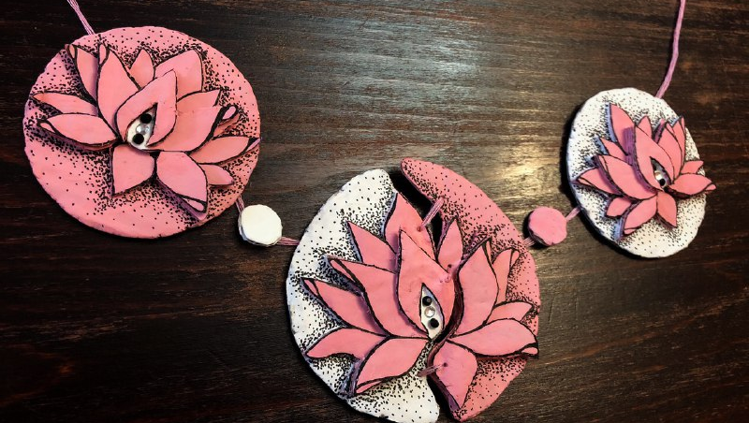
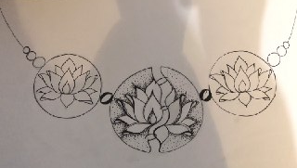
Жіночий медальйон
Медальйон більш символічний ніж кулон і підвіска. У Стародавній Греції медальйонами з золота нагороджували воїнів після успішних походів, це були свого роду медалі. Вони виконувалися у вигляді плоского золотого диска з тисненнями і носилися як сучасні медалі, тільки на ланцюжку або на шнурку зі шкіри.
Вик ст. гр. СО.ОМ-22 Мателега Олександра
Викладач : Сеник М.М.

Slide 8
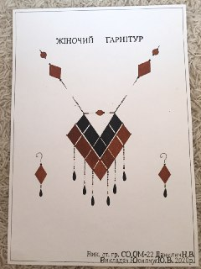
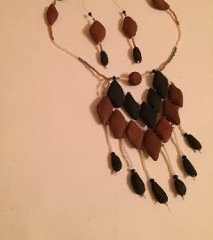
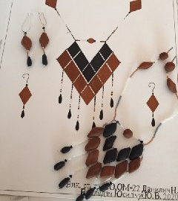
Жіночий гарнітур
Сучасний ювелірний асортимент може запропонувати сотні і тисячі видів подібного роду прикрас. Однак варто розуміти, що кожен аксесуар несе в собі певний сенс і ідею.
Вик ст. гр. СО.ОМ-22 Данилич Наталія
Викладач: Юсипчук Ю.В.

Slide 9
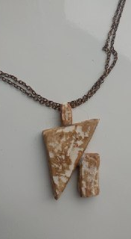
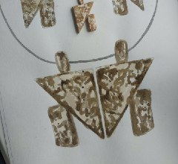
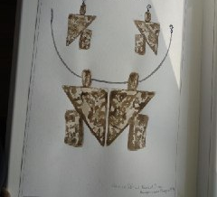
Жіночий кулон
Кулоном прийнято вважати прикрасу на шию, виконану у вигляді ромба, конуса, в центрі якого розташований дорогоцінний камінь, огранений дорогоцінним металом.
Вик. Ст. гр. СО.ОМ-22
Попич Людмила
Викладач Юсипчук Ю.В.

Slide 10
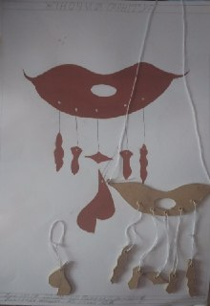
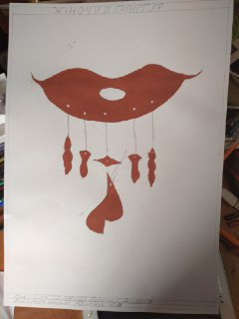
Жіночий медальйон
Поєднання стилю casual та chic вже не виглядає недоречно, навіть навпаки. Під білу футболку та рвані джинси відмінно підійде підвіска виконана з золотого ланцюжка з таким же золотим медальйоном з орнаментом, наприклад з листя або пір'я.
Вик. Ст. гр. СО.ОМ-22 Береза Олександр
Викладач: Юсипчук Ю.В.

